Slide 1

Trabalho Prático 2017 – Etapa 2 Resultados Preliminares
André Vieira Pigatto
Matheus Marrone Castanho

Slide 2




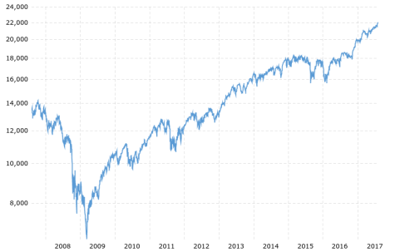
Recapitulação da Compreensão e Objetivos do Negócio
Objetivo: Encontrar uma relação entre o assunto das principais notícias de jornal publicadas ao longo de um dia e a variação do índice Dow Jones.
+
+

Slide 3

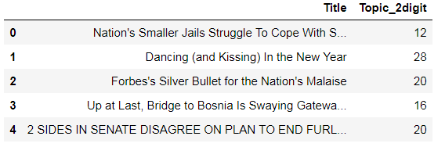
Classificador de Notícias
Headers de notícias publicadas no jornal The New York Times (de 1996 a 2006).
27 rótulos de notícias.

Slide 4
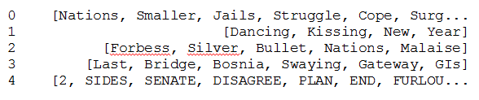
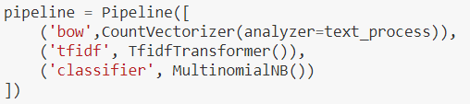
Classificador NYT
Tokenização.
Tfidf.
Algoritmo de classificação Naive Bayes.
Algoritmo de classificação Random Forest.
70% treino e 30% teste.

Slide 5
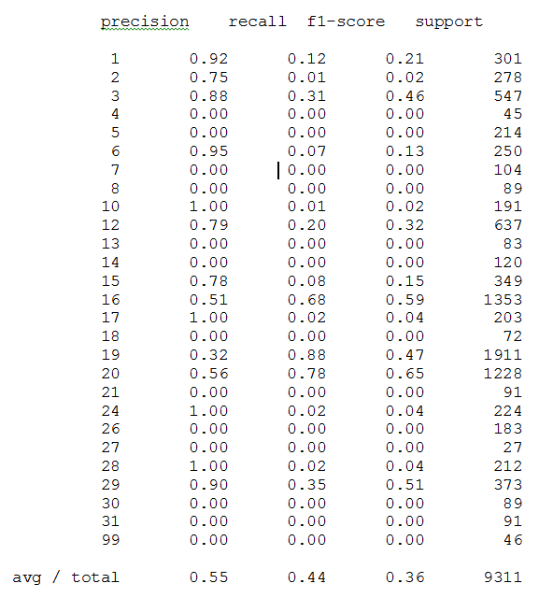
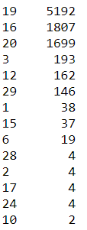
Resultados
Baixa precisão.
14 de 27 classes foram reconhecidas.
Classes com sobrecarga.

Slide 6
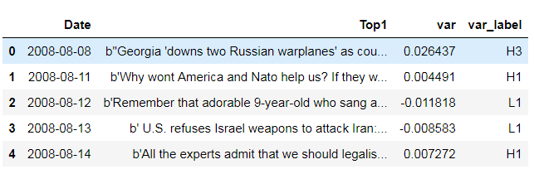
Classificação Preliminar Dow Jones 1
Uso das notícias Top 1 de cada dia.
Divisão em intervalos de valores de variação.
Intervalos com base no desvio padrão (7 intervalos).

Slide 7
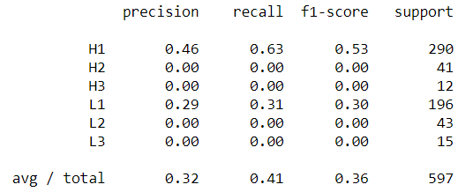
Resultado Preliminar Dow Jones 1
Só identificou as classes mais próximas à 0 (H1 e L1).
Concentração das variações nessa faixa de valores.
Não há dados suficientes para se prever vários intervalos.

Slide 8
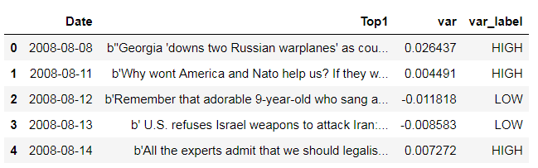
Classificação Preliminar Dow Jones 2
Uso das notícias Top 1 de cada dia.
Divisão binária: aumentou ou diminuiu.

Slide 9
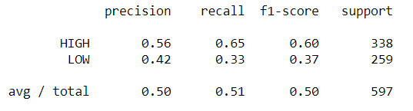
Resultado Preliminar Dow Jones 2
Precisão média de 50%
Uso de mais notícias se faz necessário
Notícias curtas são um problema

Slide 10
Estratégia para Etapa Final
Eliminação de algumas notícias de classes que não tenham tanta relevância para o estudo;
Eliminar manchetes com número muito pequeno de palavras;
Utilizar mais notícias por dia (até 25 por dia).
Verificar se é possível algum outro tipo de divisão por intervalo de variação.

